Slide 1
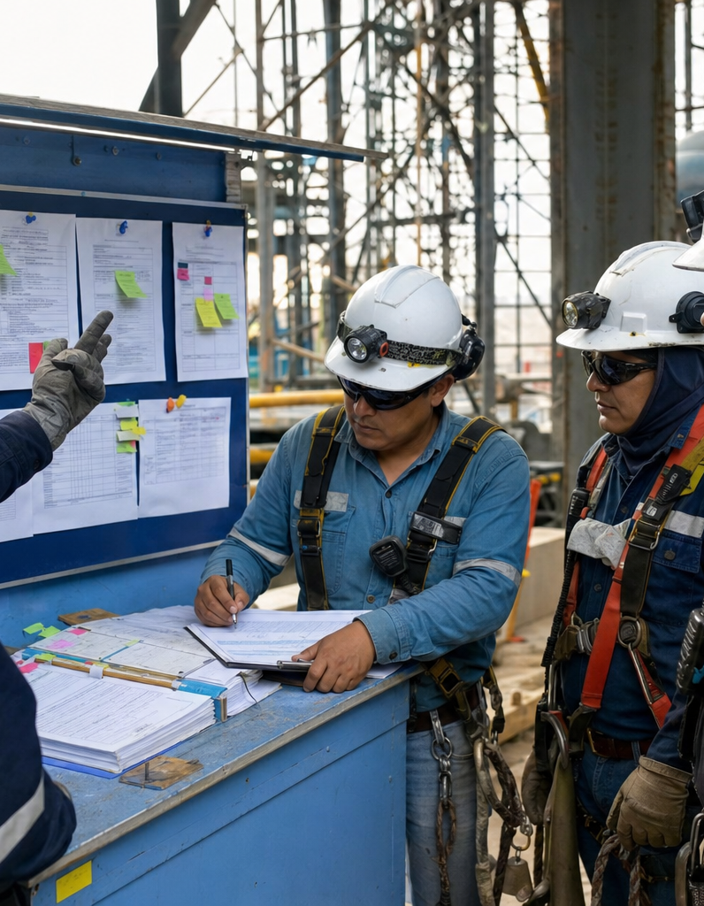

CENESAM ACADEMY · MÓDULO 01
El riesgo crítico exige autorización verificable
Gestión TAR, PETS, PTAR y ATS
Aplica este criterio al caso del módulo antes de continuar.
CENESAM

Slide 2
SUPERVISIÓN DE TRABAJOS DE ALTO RIESGO · MÓDULO 1
02
Alcance legal y sectorial de los TAR
01
02
03
Aplica la jerarquía de controles en alcance legal y sectorial de los tar.
Asigna una persona competente.
Suspende si cambia una condición crítica.
APLICACIÓN PROFESIONAL
Aplica este criterio al caso del módulo antes de continuar.
BASE NORMATIVA
Ley N.° 29783; D.S. N.° 005-2012-TR; D.S. N.° 024-2016-EM y modificatorias, cuando corresponda al sector minero.
CENESAM
Gestión TAR, PETS, PTAR y ATS · 2/20

Slide 3
SUPERVISIÓN DE TRABAJOS DE ALTO RIESGO · MÓDULO 1
03
Inventario y clasificación de tareas críticas
01
02
03
Contrasta documento y condición real en inventario y clasificación de tareas críticas.
Registra responsable, hora y resultado.
Escala cualquier desviación no controlada.
APLICACIÓN PROFESIONAL
Aplica este criterio al caso del módulo antes de continuar.
BASE NORMATIVA
Ley N.° 29783; D.S. N.° 005-2012-TR; D.S. N.° 024-2016-EM y modificatorias, cuando corresponda al sector minero.
CENESAM
Gestión TAR, PETS, PTAR y ATS · 3/20

Slide 4
SUPERVISIÓN DE TRABAJOS DE ALTO RIESGO · MÓDULO 1
04
Roles del titular, contratista y supervisor
01
02
03
Define el peligro y el evento no deseado en roles del titular, contratista y supervisor.
Verifica el control antes de autorizar.
Conserva evidencia de ejecución y cierre.
APLICACIÓN PROFESIONAL
Aplica este criterio al caso del módulo antes de continuar.
BASE NORMATIVA
Ley N.° 29783; D.S. N.° 005-2012-TR; D.S. N.° 024-2016-EM y modificatorias, cuando corresponda al sector minero.
CENESAM
Gestión TAR, PETS, PTAR y ATS · 4/20

Slide 5
SUPERVISIÓN DE TRABAJOS DE ALTO RIESGO · MÓDULO 1
05
PETS: estándar escrito y control de versión
01
02
03
Aplica la jerarquía de controles en pets: estándar escrito y control de versión.
Asigna una persona competente.
Suspende si cambia una condición crítica.
APLICACIÓN PROFESIONAL
Aplica este criterio al caso del módulo antes de continuar.
BASE NORMATIVA
Ley N.° 29783; D.S. N.° 005-2012-TR; D.S. N.° 024-2016-EM y modificatorias, cuando corresponda al sector minero.
CENESAM
Gestión TAR, PETS, PTAR y ATS · 5/20

Slide 6
SUPERVISIÓN DE TRABAJOS DE ALTO RIESGO · MÓDULO 1
06
PTAR: autorización con vigencia definida
01
02
03
Contrasta documento y condición real en ptar: autorización con vigencia definida.
Registra responsable, hora y resultado.
Escala cualquier desviación no controlada.
APLICACIÓN PROFESIONAL
Aplica este criterio al caso del módulo antes de continuar.
BASE NORMATIVA
Ley N.° 29783; D.S. N.° 005-2012-TR; D.S. N.° 024-2016-EM y modificatorias, cuando corresponda al sector minero.
CENESAM
Gestión TAR, PETS, PTAR y ATS · 6/20

Slide 7
SUPERVISIÓN DE TRABAJOS DE ALTO RIESGO · MÓDULO 1
07
ATS: análisis específico antes de ejecutar
01
02
03
Define el peligro y el evento no deseado en ats: análisis específico antes de ejecutar.
Verifica el control antes de autorizar.
Conserva evidencia de ejecución y cierre.
APLICACIÓN PROFESIONAL
Aplica este criterio al caso del módulo antes de continuar.
BASE NORMATIVA
Ley N.° 29783; D.S. N.° 005-2012-TR; D.S. N.° 024-2016-EM y modificatorias, cuando corresponda al sector minero.
CENESAM
Gestión TAR, PETS, PTAR y ATS · 7/20

Slide 8
SUPERVISIÓN DE TRABAJOS DE ALTO RIESGO · MÓDULO 1
08
IPERC continuo y controles críticos
01
02
03
Aplica la jerarquía de controles en iperc continuo y controles críticos.
Asigna una persona competente.
Suspende si cambia una condición crítica.
APLICACIÓN PROFESIONAL
Aplica este criterio al caso del módulo antes de continuar.
BASE NORMATIVA
Ley N.° 29783; D.S. N.° 005-2012-TR; D.S. N.° 024-2016-EM y modificatorias, cuando corresponda al sector minero.
CENESAM
Gestión TAR, PETS, PTAR y ATS · 8/20

Slide 9
SUPERVISIÓN DE TRABAJOS DE ALTO RIESGO · MÓDULO 1
09
Competencia y autorización del personal
01
02
03
Contrasta documento y condición real en competencia y autorización del personal.
Registra responsable, hora y resultado.
Escala cualquier desviación no controlada.
APLICACIÓN PROFESIONAL
Aplica este criterio al caso del módulo antes de continuar.
BASE NORMATIVA
Ley N.° 29783; D.S. N.° 005-2012-TR; D.S. N.° 024-2016-EM y modificatorias, cuando corresponda al sector minero.
CENESAM
Gestión TAR, PETS, PTAR y ATS · 9/20

Slide 10
SUPERVISIÓN DE TRABAJOS DE ALTO RIESGO · MÓDULO 1
10
Reunión preoperacional y comunicación
01
02
03
Define el peligro y el evento no deseado en reunión preoperacional y comunicación.
Verifica el control antes de autorizar.
Conserva evidencia de ejecución y cierre.
APLICACIÓN PROFESIONAL
Aplica este criterio al caso del módulo antes de continuar.
BASE NORMATIVA
Ley N.° 29783; D.S. N.° 005-2012-TR; D.S. N.° 024-2016-EM y modificatorias, cuando corresponda al sector minero.
CENESAM
Gestión TAR, PETS, PTAR y ATS · 10/20

Slide 11
SUPERVISIÓN DE TRABAJOS DE ALTO RIESGO · MÓDULO 1
11
Verificación de equipos y área
01
02
03
Aplica la jerarquía de controles en verificación de equipos y área.
Asigna una persona competente.
Suspende si cambia una condición crítica.
APLICACIÓN PROFESIONAL
Aplica este criterio al caso del módulo antes de continuar.
BASE NORMATIVA
Ley N.° 29783; D.S. N.° 005-2012-TR; D.S. N.° 024-2016-EM y modificatorias, cuando corresponda al sector minero.
CENESAM
Gestión TAR, PETS, PTAR y ATS · 11/20

Slide 12
SUPERVISIÓN DE TRABAJOS DE ALTO RIESGO · MÓDULO 1
12
Trabajos simultáneos e interfaces
01
02
03
Contrasta documento y condición real en trabajos simultáneos e interfaces.
Registra responsable, hora y resultado.
Escala cualquier desviación no controlada.
APLICACIÓN PROFESIONAL
Aplica este criterio al caso del módulo antes de continuar.
BASE NORMATIVA
Ley N.° 29783; D.S. N.° 005-2012-TR; D.S. N.° 024-2016-EM y modificatorias, cuando corresponda al sector minero.
CENESAM
Gestión TAR, PETS, PTAR y ATS · 12/20

Slide 13
SUPERVISIÓN DE TRABAJOS DE ALTO RIESGO · MÓDULO 1
13
Gestión del cambio durante la tarea
01
02
03
Define el peligro y el evento no deseado en gestión del cambio durante la tarea.
Verifica el control antes de autorizar.
Conserva evidencia de ejecución y cierre.
APLICACIÓN PROFESIONAL
Aplica este criterio al caso del módulo antes de continuar.
BASE NORMATIVA
Ley N.° 29783; D.S. N.° 005-2012-TR; D.S. N.° 024-2016-EM y modificatorias, cuando corresponda al sector minero.
CENESAM
Gestión TAR, PETS, PTAR y ATS · 13/20

Slide 14
SUPERVISIÓN DE TRABAJOS DE ALTO RIESGO · MÓDULO 1
14
Derecho y deber de paralizar
01
02
03
Aplica la jerarquía de controles en derecho y deber de paralizar.
Asigna una persona competente.
Suspende si cambia una condición crítica.
APLICACIÓN PROFESIONAL
Aplica este criterio al caso del módulo antes de continuar.
BASE NORMATIVA
Ley N.° 29783; D.S. N.° 005-2012-TR; D.S. N.° 024-2016-EM y modificatorias, cuando corresponda al sector minero.
CENESAM
Gestión TAR, PETS, PTAR y ATS · 14/20

Slide 15
SUPERVISIÓN DE TRABAJOS DE ALTO RIESGO · MÓDULO 1
15
Control de contratistas
01
02
03
Contrasta documento y condición real en control de contratistas.
Registra responsable, hora y resultado.
Escala cualquier desviación no controlada.
APLICACIÓN PROFESIONAL
Aplica este criterio al caso del módulo antes de continuar.
BASE NORMATIVA
Ley N.° 29783; D.S. N.° 005-2012-TR; D.S. N.° 024-2016-EM y modificatorias, cuando corresponda al sector minero.
CENESAM
Gestión TAR, PETS, PTAR y ATS · 15/20

Slide 16
SUPERVISIÓN DE TRABAJOS DE ALTO RIESGO · MÓDULO 1
16
Ciclo de emisión, suspensión y cierre
01
02
03
Define el peligro y el evento no deseado en ciclo de emisión, suspensión y cierre.
Verifica el control antes de autorizar.
Conserva evidencia de ejecución y cierre.
APLICACIÓN PROFESIONAL
Aplica este criterio al caso del módulo antes de continuar.
BASE NORMATIVA
Ley N.° 29783; D.S. N.° 005-2012-TR; D.S. N.° 024-2016-EM y modificatorias, cuando corresponda al sector minero.
CENESAM
Gestión TAR, PETS, PTAR y ATS · 16/20

Slide 17
SUPERVISIÓN DE TRABAJOS DE ALTO RIESGO · MÓDULO 1
17
Evidencia trazable para fiscalización
01
02
03
Aplica la jerarquía de controles en evidencia trazable para fiscalización.
Asigna una persona competente.
Suspende si cambia una condición crítica.
APLICACIÓN PROFESIONAL
Aplica este criterio al caso del módulo antes de continuar.
BASE NORMATIVA
Ley N.° 29783; D.S. N.° 005-2012-TR; D.S. N.° 024-2016-EM y modificatorias, cuando corresponda al sector minero.
CENESAM
Gestión TAR, PETS, PTAR y ATS · 17/20

Slide 18
SUPERVISIÓN DE TRABAJOS DE ALTO RIESGO · MÓDULO 1
18
Indicadores de calidad del permiso
01
02
03
Contrasta documento y condición real en indicadores de calidad del permiso.
Registra responsable, hora y resultado.
Escala cualquier desviación no controlada.
APLICACIÓN PROFESIONAL
Aplica este criterio al caso del módulo antes de continuar.
BASE NORMATIVA
Ley N.° 29783; D.S. N.° 005-2012-TR; D.S. N.° 024-2016-EM y modificatorias, cuando corresponda al sector minero.
CENESAM
Gestión TAR, PETS, PTAR y ATS · 18/20

Slide 19
SUPERVISIÓN DE TRABAJOS DE ALTO RIESGO · MÓDULO 1
19
Caso integrado: mantenimiento no rutinario
01
02
03
Define el peligro y el evento no deseado en caso integrado: mantenimiento no rutinario.
Verifica el control antes de autorizar.
Conserva evidencia de ejecución y cierre.
APLICACIÓN PROFESIONAL
Aplica este criterio al caso del módulo antes de continuar.
BASE NORMATIVA
Ley N.° 29783; D.S. N.° 005-2012-TR; D.S. N.° 024-2016-EM y modificatorias, cuando corresponda al sector minero.
CENESAM
Gestión TAR, PETS, PTAR y ATS · 19/20

Slide 20
SUPERVISIÓN DE TRABAJOS DE ALTO RIESGO · MÓDULO 1
20
Aplicación: registro maestro TAR
01
02
03
Aplica la jerarquía de controles en aplicación: registro maestro tar.
Asigna una persona competente.
Suspende si cambia una condición crítica.
APLICACIÓN PROFESIONAL
Completa el tablero con datos reales, valida los controles y guarda el cierre.
BASE NORMATIVA
Ley N.° 29783; D.S. N.° 005-2012-TR; D.S. N.° 024-2016-EM y modificatorias, cuando corresponda al sector minero.
CENESAM
Gestión TAR, PETS, PTAR y ATS · 20/20

